Slide 1

第一讲 质点运动学
01 速度
02 加速度
03 圆周运动
04 相对运动

Slide 2
矢量和标量
矢量：一些物理量具有大小和方向，这些量称为矢量。
矢量运算遵循平行四边形法则。
物理中的矢量：速度、加速度、动量、角动量、场强等
标量：一些物理量只具有数值大小，这些量称为标量。
标量运算遵循一般的代数法则。
物理中的标量：质量、密度、温度、功、功率、动能
势能、速率、体积、时间、电阻等等。

Slide 3
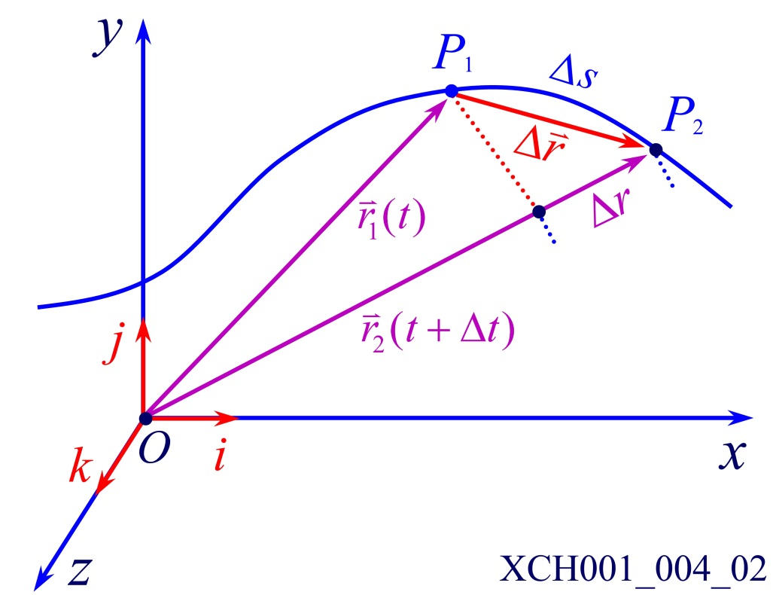
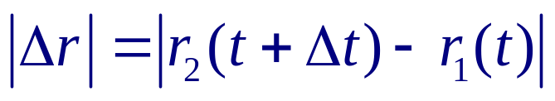
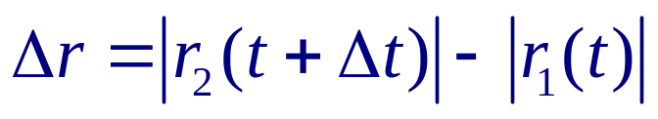
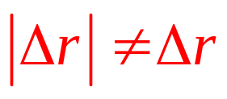
 两个概念
位矢增量的大小
位矢大小增量
一般情况下

Slide 4
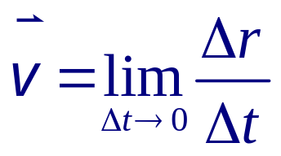
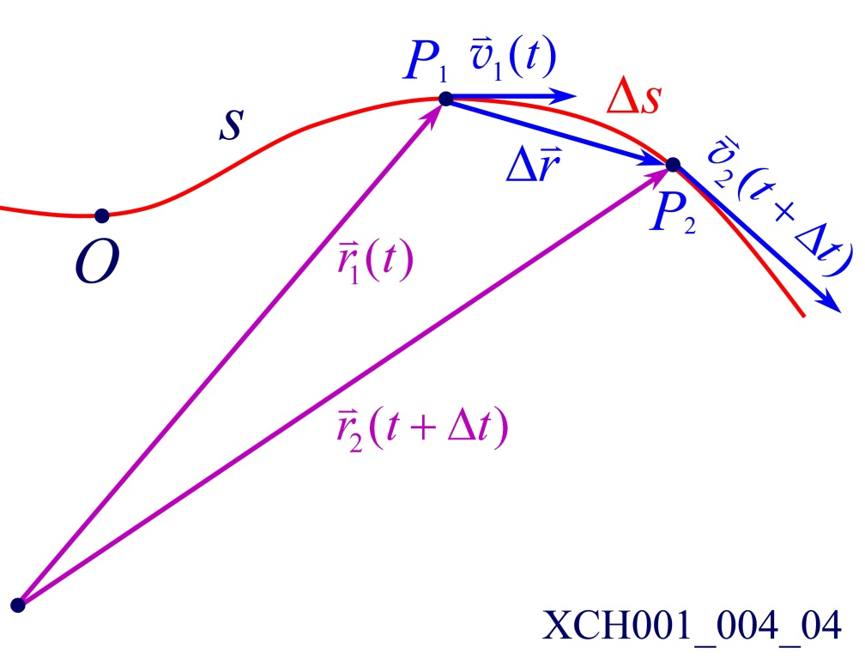
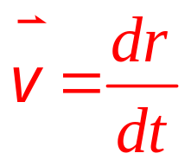
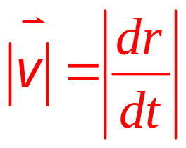
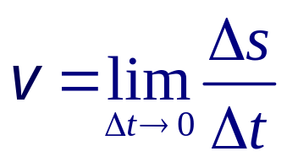
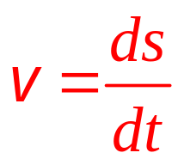
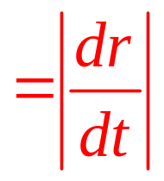
2 瞬时速度 —— 时刻 t，位矢对时间的变化率
速度
大小
速率

Slide 5
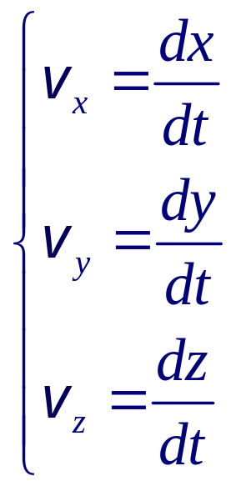
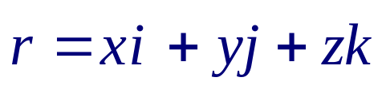
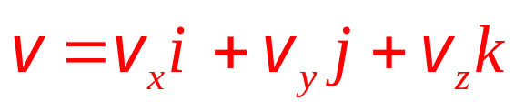
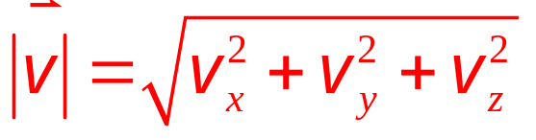
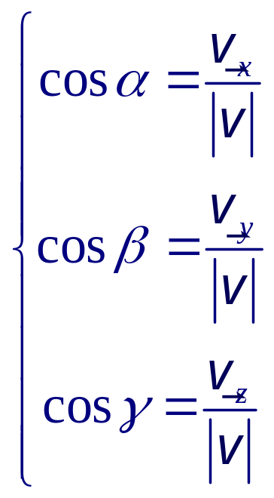
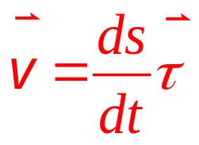
直角坐标系中速度的表示
质点的位矢
质点的速度
速度的大小
速度的方向
自然坐标系中速度表示
方向余弦
—— 切线方向

Slide 6
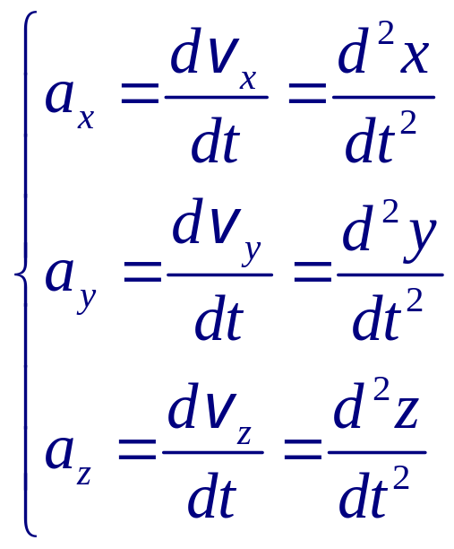
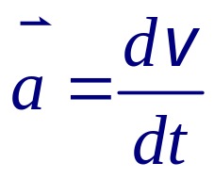
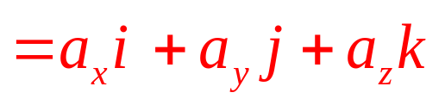
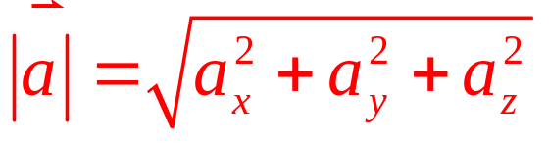
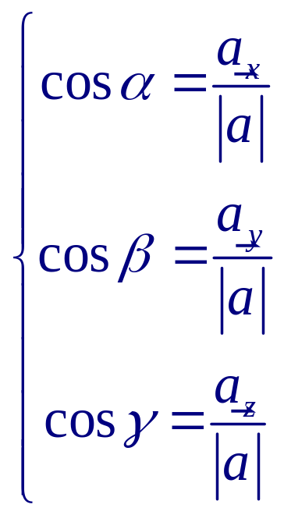
直角坐标系中加速度的表示
加速度
大小
方向
—— 方向余弦

Slide 7
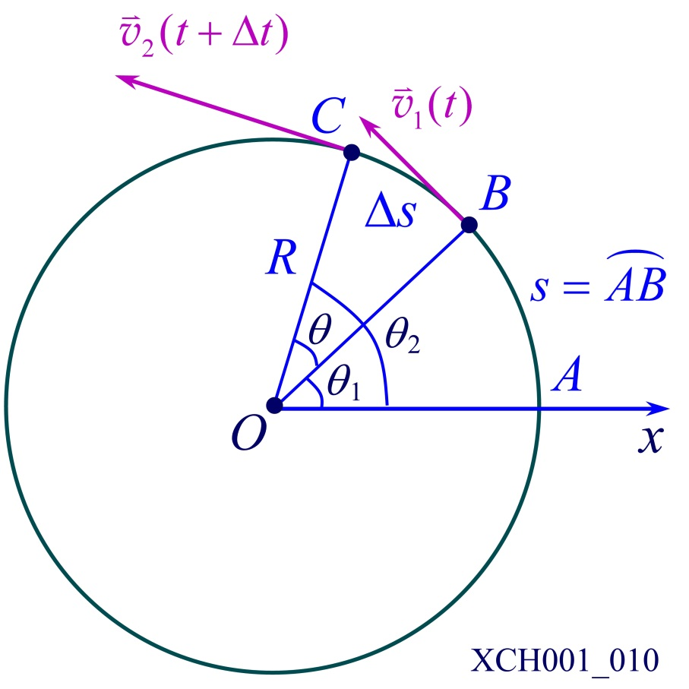

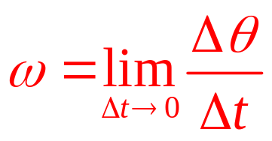
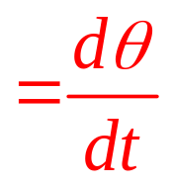
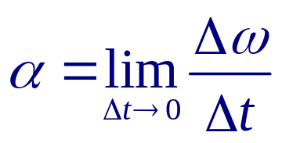
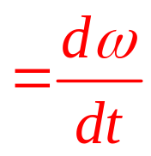
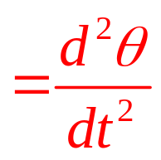
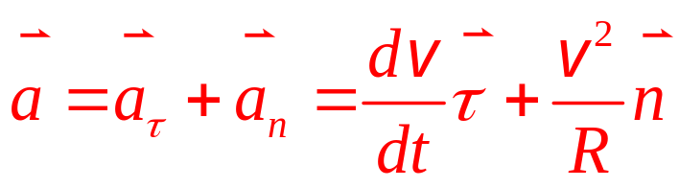
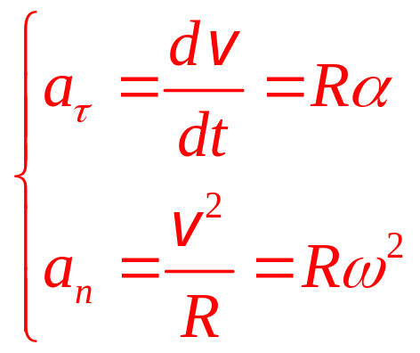
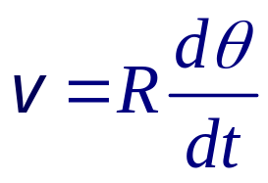

圆周运动
运动方程
瞬时角速度
瞬时角加速度
圆周运动中质点的加速度

Slide 8
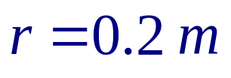
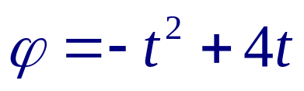
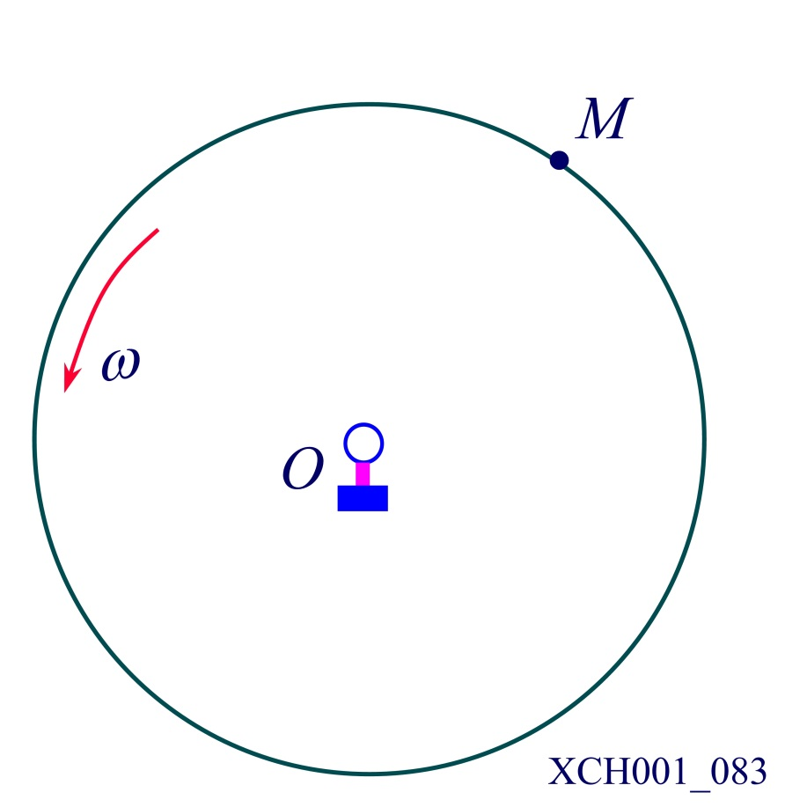
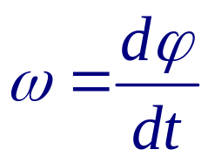

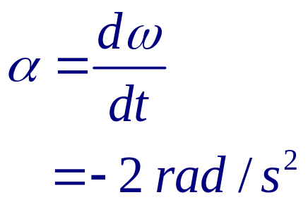
半径 的飞轮绕O轴转动，轮缘M点的
运动学
求时刻 t=1 s, M点的速度和加速度
 角速度
角加速度

Slide 9
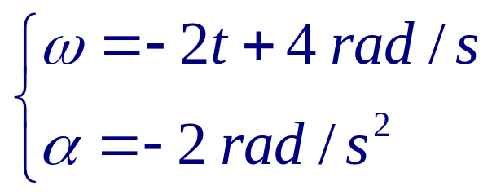

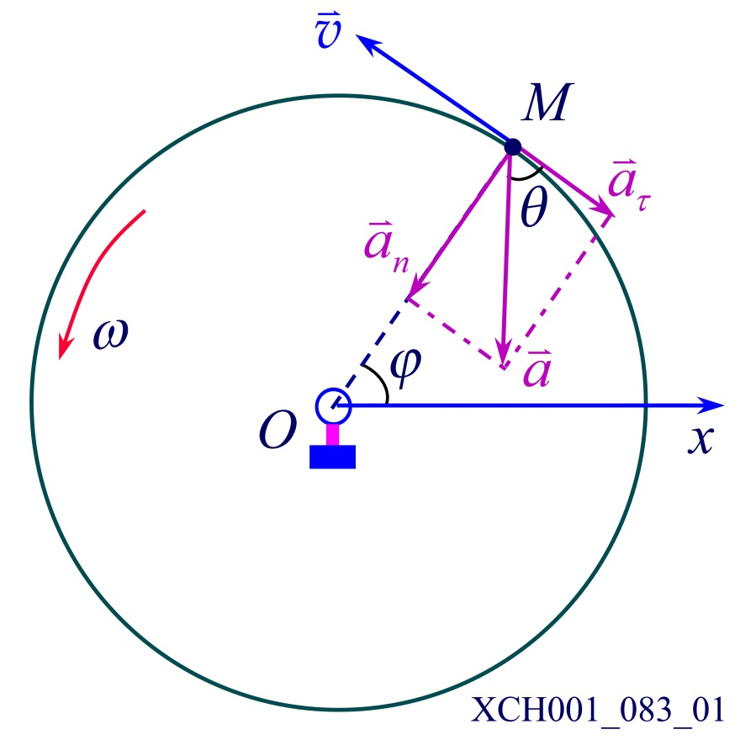



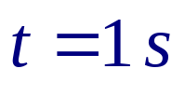

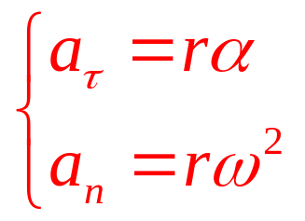

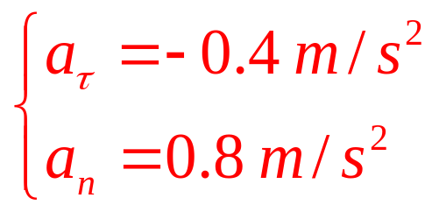


M点的速度
加速度

Slide 10
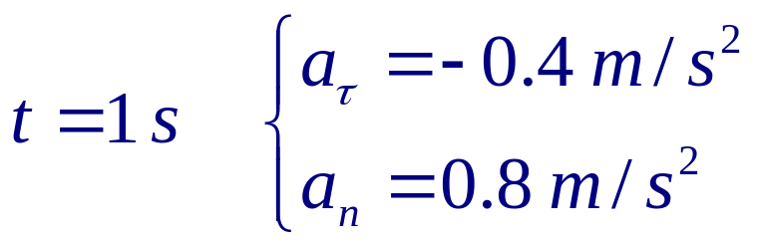
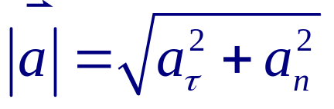
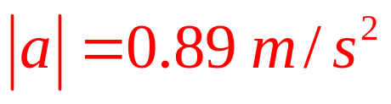
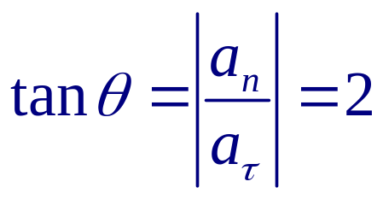

加速度大小
加速度方向

Slide 11
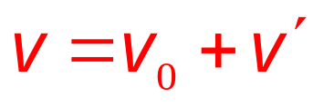
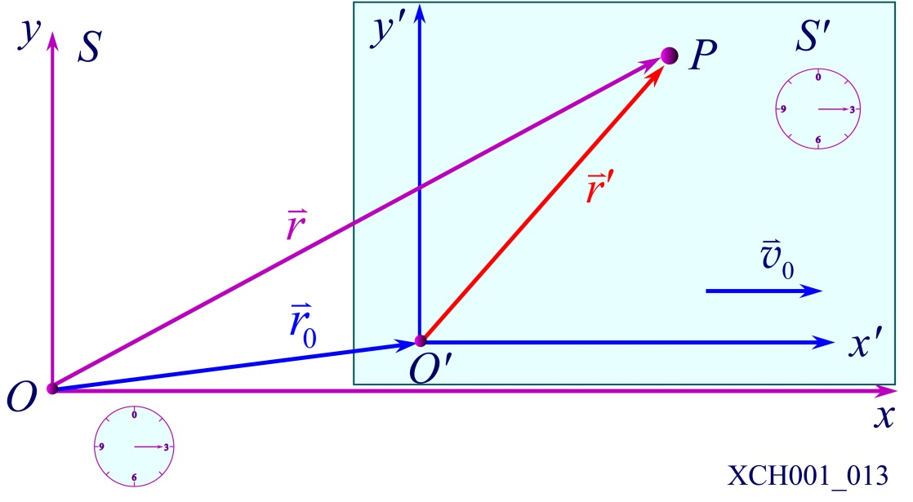
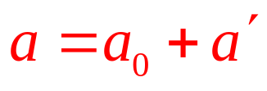







相对运动
S中的速度
S中的加速度
相对S运动 —— 绝对运动 绝对速度
绝对加速度
相对加速度
相对S’运动 —— 相对运动 相对速度
牵连速度
S’相对S运动 —— 牵连运动
牵连加速度

Slide 12
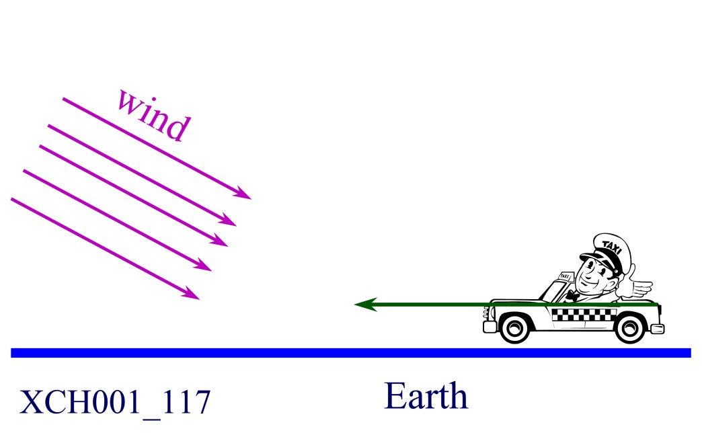
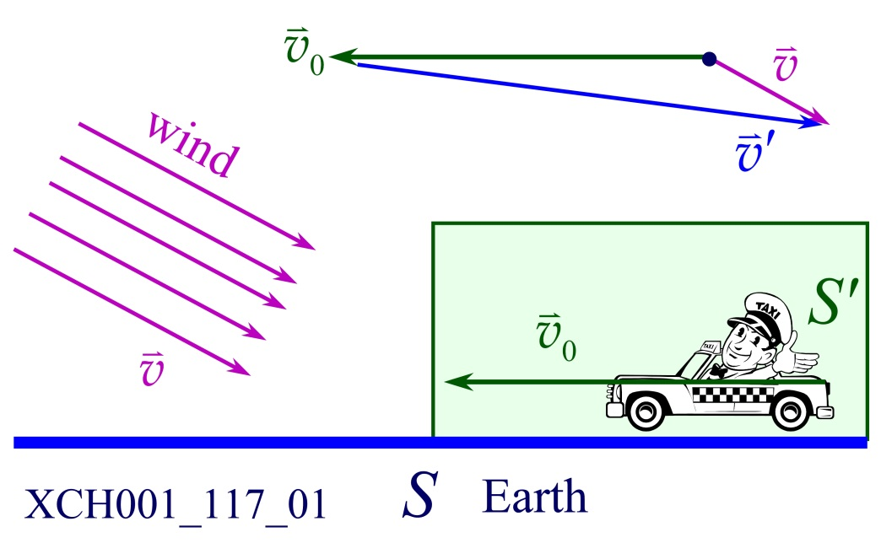


 已知风和车相对于地面的速度，分析司机观察风的运动。
司机相对地面运动
同时观测风的运动
风是研究对象
风对地面 —— 绝对运动
风对司机 —— 相对运动
司机对地面 —— 牵连运动
司机观测风的速度

Slide 13

第二讲 牛顿运动定律
01 牛顿运动定律
02 常见力
03 基本的自然力
04 非惯性系与惯性力
05 牛顿运动定律的应用

Slide 14


2.1 弹力
弹力 —— 发生形变的物体，恢复原状时
对与它接触的物体产生的力。
三种表现形式
1) 两个物体
力的大小 —— 取决于相互压紧的程度
力的方向 —— 垂直于接触面而指向对方
2) 绳或线对物体的拉力
3) 弹簧的弹力

Slide 15



—— 两个物体相互接触，接触面粗糙，
且沿着接触面的方向有相对滑动时，
产生阻碍物体运动的力。
2.2 摩擦力
方向总是
与相对滑动方向相反
实验表明
滑动摩擦系数μ_{k} —— 与接触面的材料和表面的状态有关

Slide 16






 一个光滑平台绕通过中心的轴以角速度ω转动，
以轴心为一个端点连有长度为l₀，倔强系数为k的轻弹簧，
另一端连接一个质量为m的物体，求弹簧的伸长量。
 转动平台参考系为非惯性系
惯性力
物体静止
—— 弹簧伸长量

Slide 17







第三讲 动量定理与动能定理
01 动量定理
—— 动量定理积分形式
冲量(力对时间的积累)
动量的变化
平均冲力 —— 估计冲力的大小

Slide 18





02 动能定理
—— 质点沿L从A点运动到B点，外力做的功
—— 动能定理的积分形式
—— 外力的功等于质点动能的增量
力对空间的积累效应等于质点动能的变化

Slide 19

物体M的质量为m，弹簧劲度系数为k
A板及弹簧质量忽略不计
求 1) 自弹簧原长O处
突然无初速地加上物体M时
弹簧的最大压缩量
2) 如果A板的质量为m’
求放上物体M时，弹簧的最大压缩量

Slide 20




1) 自弹簧原长O处, 突然无初速地加上物体M时
弹簧的最大压缩量
—— A板的质量忽略不计
 弹簧原长处为原点
对象 —— 物体M
受力 —— 重力 P
—— A板支撑力 N

Slide 21








重力做功
支撑力做功
M初始和末了动能
应用动能定理
—— 弹簧的最大压缩量

Slide 22




第四讲 守恒定律
01 动量守恒定律
—— 质点系动量守恒定律

Slide 23
第四讲 守恒定律
01 动量守恒定律
02 机械能守恒定律
01 动量守恒定律
—— 质点系动量守恒定律

Slide 24




1) 重力势能
势能零点 —— 直角坐标系Oxy面内的任意点 M₀
质点在M点的重力势能
—— 只和质点y方向的位置有关

Slide 25




2) 弹性势能
势能零点 —— 弹簧原长位置O点
物体在M点的弹性势能
—— 只和物体的位置有关

Slide 26




3) 万有引力势能
引力势能零点 —— m₂距离m₁无穷远处 P₀
引力势能
质点m₂在P点的引力势能
—— 只和两个物体的距离有关

Slide 27



系统的机械能
—— 功能原理
—— 外力做的功和非保守内力做的功的总和，
等于系统机械能的增量。

Slide 28

 轻弹簧的一端固定在倾角为 θ 的光滑斜面的低端 E
另一端与质量为m的物体C相连，O点为弹簧原长处
A点为C的平衡位置。如果用外力将物体由A点沿斜面
向上缓慢移动2x₀，到达B点，该外力所做的功为多少？
 斜面的支撑力不做功
外力、重力、弹簧力做功
重力和弹簧力为保守力，
O点为重力和弹性势能零点。

Slide 29





初始机械能
末了机械能
根据功能原理
外力做的功

